Slide 1

Cerveceria
nacional
Norman Veliz
Jose Etcheberry
Franco Rocha

Slide 2
Tabla de contenido
01
02
03
04
introducción
Descripción del proyecto
Alcances y limitaciones
Metodología de trabajo
05
06
07
08
Arquitectura del software
Tecnologías utilizadas
Demostración del proyecto
Conclusión

Slide 3

01
introducción
Cervecería Nacional, una empresa reconocida por la alta calidad de sus productos, ha alcanzado un gran éxito en la región metropolitana.
Pero debido al avance de la tecnología su sistema ha quedado obsoleto lo cual nos contactó para mejorar su negocio

Slide 4
02
Descripción del proyecto

Slide 5

problemática
a resolver
El modelo de ventas basado en la distribución de barriles ha quedado obsoleto. Entre los principales desafíos identificados se encuentran:
Un sistema de inventario anticuado
Problemas en la administración y organización del personal
Una limitada visibilidad y alcance del conocimiento público sobre la empresa

Slide 6
02 DESCRIPCIÓN DEL PROYECTO
Solución
Objetivo del Proyecto
Facilitar y mejorar la experiencia de los usuarios al utilizar las plataformas
Prevenir problemas futuros con la gestión del inventario
Optimizar el valioso tiempo del cliente final
Mejorar su capacidad de crecimiento y posicionamiento en el mercado.
Desarrollar un proyecto que comprende dos sistemas,
Plataforma WEB y Plataforma de Escritorio interconectados en una base de datos.

Slide 7
Alcances y limitaciones
03

Slide 8
¿qué hace el sistema?
Permitir a los clientes visualizar la variedad de productos y realizar pedidos en línea, que luego serán retirados presencialmente en la sucursal.
Automatizar la actualización del inventario tras cada venta, reduciendo errores y mejorando la eficiencia operativa.
Proveer una plataforma para que el equipo interno administre los usuarios, roles y productos, además de generar reportes de inteligencia de negocios.

Slide 9
¿Qué no hará?
No permitirá pagos en línea; todas las transacciones económicas deberán realizarse y validarse de manera presencial.
No gestionará aspectos logísticos como el envío de productos; el retiro debe ser en la sucursal.

Slide 10
Metodología de trabajo
04
Metodologia Agíl:
Roadmap
Reuniones rápidas
Reuniones final sprint

Slide 11
Planificación road map
Cervecería Nacional | Fase 1 | Fase 2 Parte 1 | Fase 2 Parte 2 | Fase 3
Documentos e Informes
Desarrollo de Base de datos
Desarrollo Escritorio Desarrollo Web
Control de Pruebas Control de Cambios Desarrollo BI

Slide 12
05
Arquitectura de software

Slide 13

Modelo 4+1
Vista logica
Vista de despliegue
Vista de Procesos
Vista fisica
Vista de Escenarios
Diagrama de Clases
Diagrama de componentes
Diagrama de Despliegue
Diagramas de Actividades
Casos de Usos

Slide 14
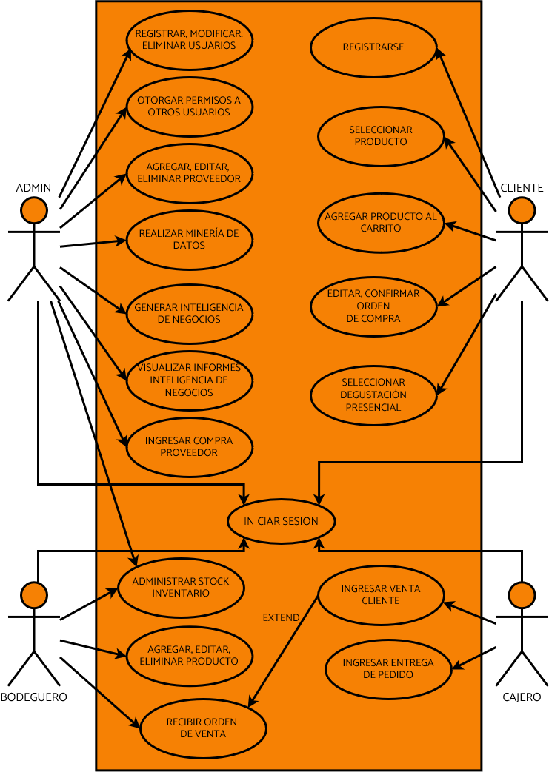
Vista de Escenarios: Casos de Usos

Slide 15
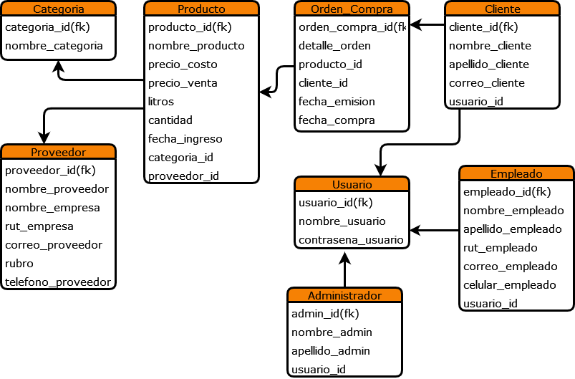
Vista logica: Diagrama de clases

Slide 16
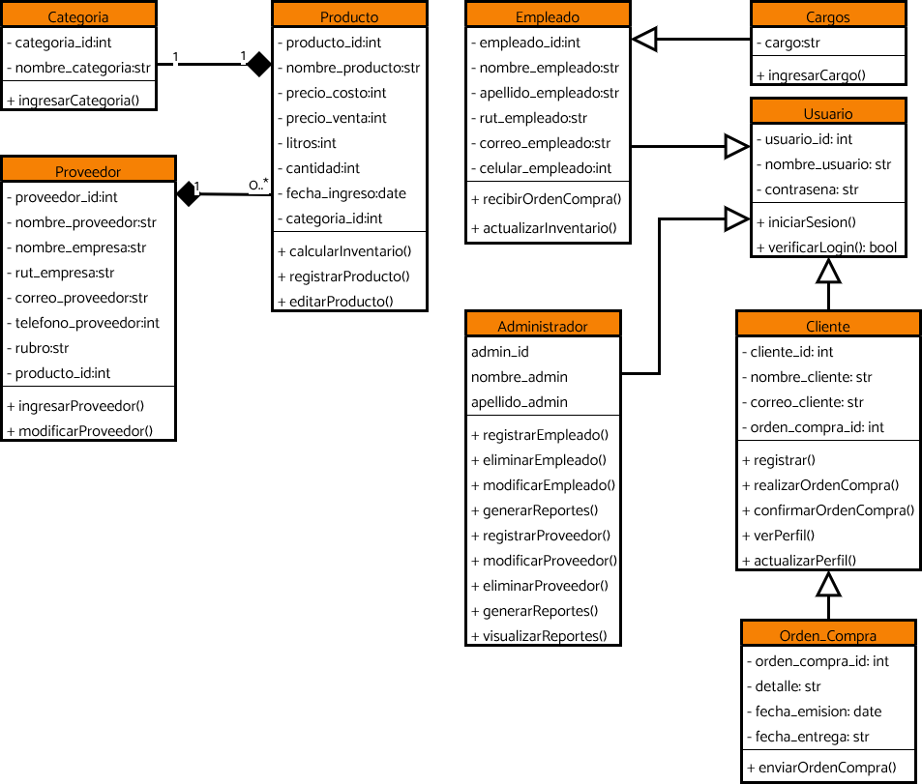
Vista logica: Diagrama de clases

Slide 17
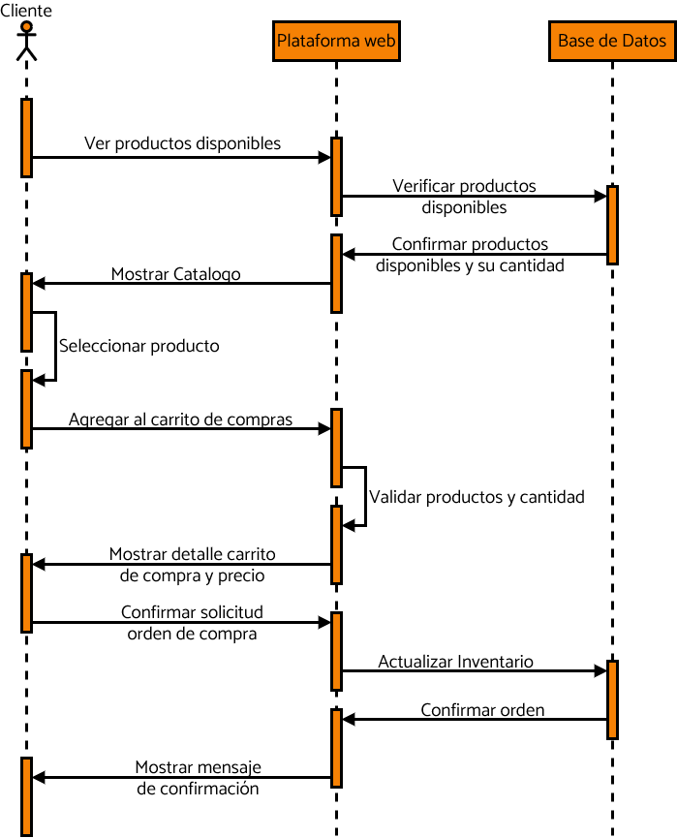
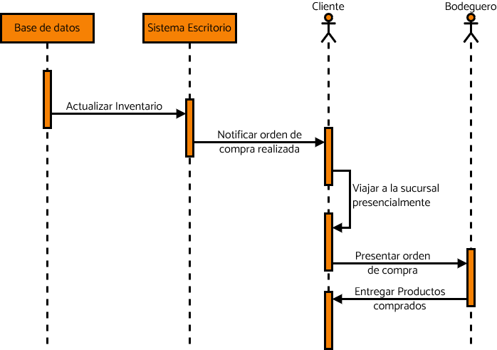
Vista logica: Diagrama de secuencias

Slide 18
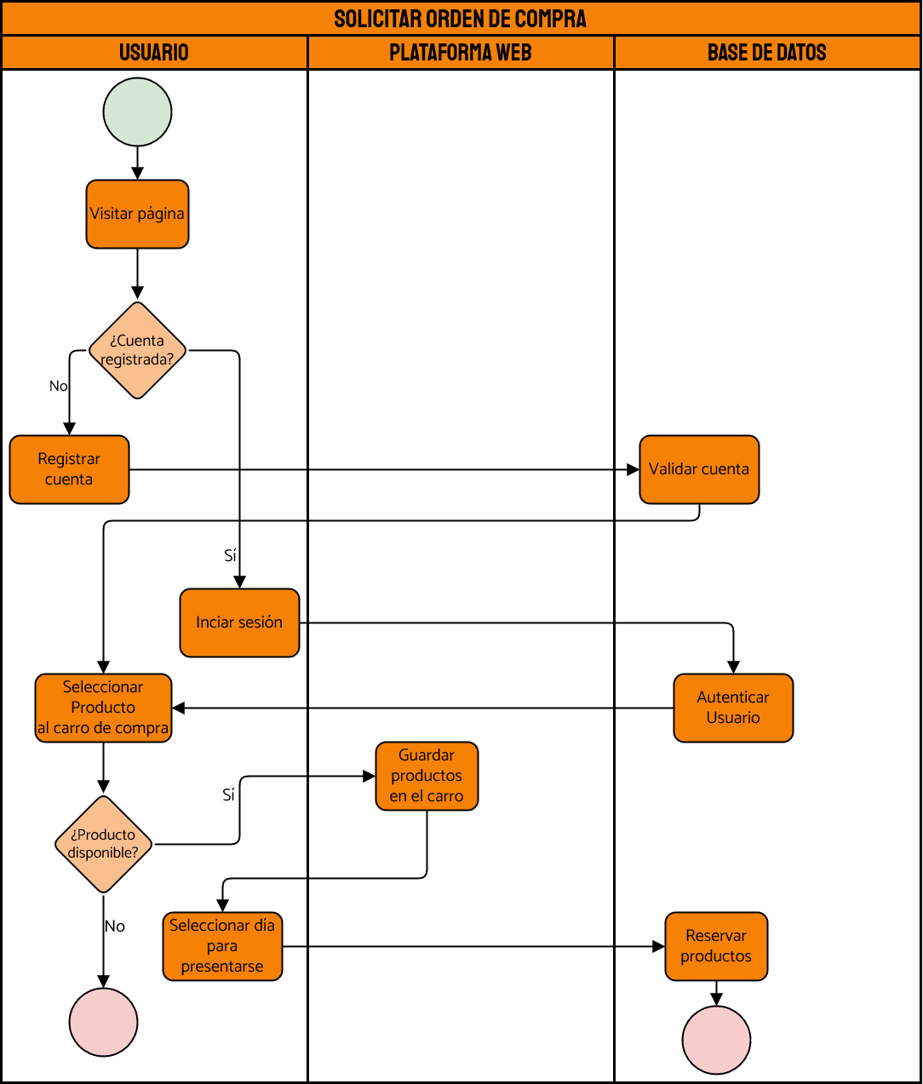
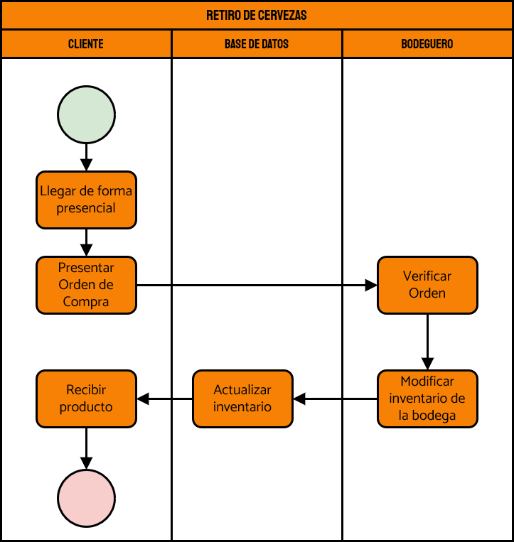
Vista de procesos: Diagrama de actividad

Slide 19
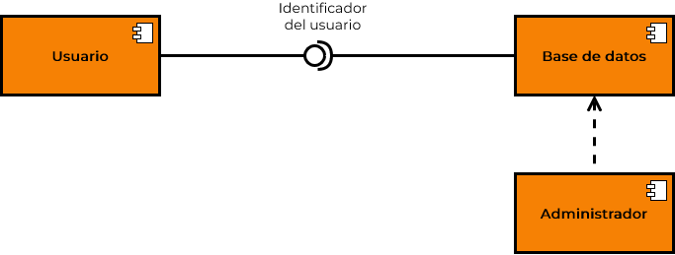
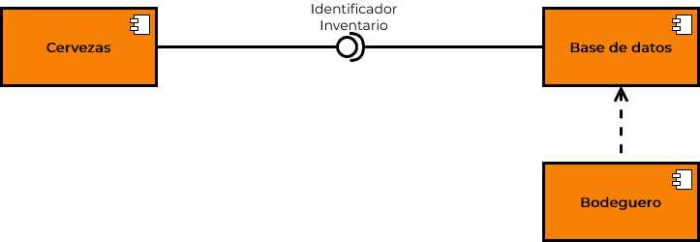
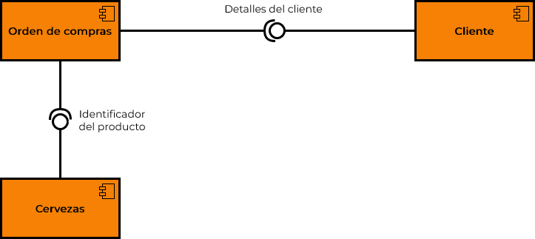
Vista de despliegue: Diagrama de componete
Sistema de administración usuarios
Sistema de inventario
Sistema online de las órdenes de compras

Slide 20
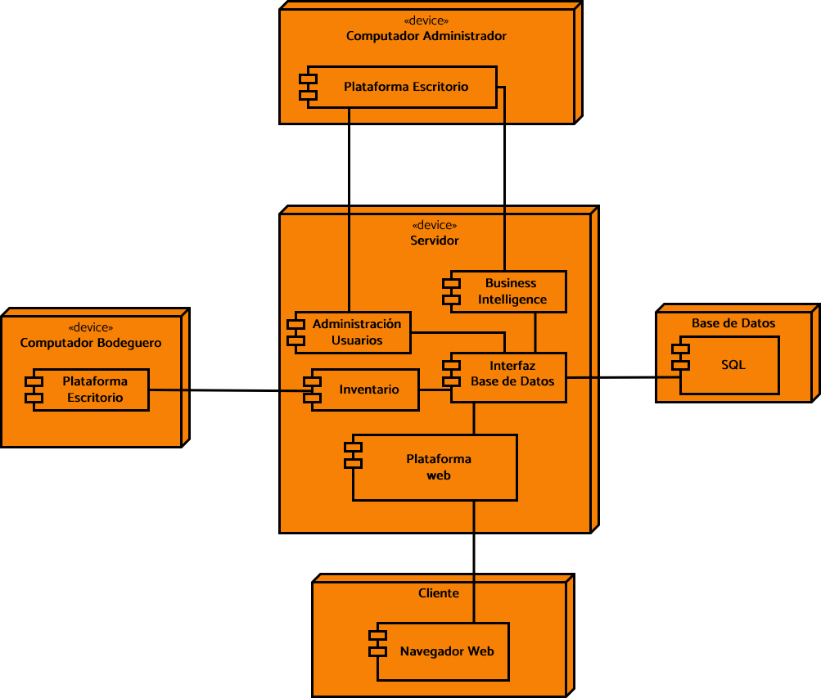
Vista fisica: Diagrama de despliegue

Slide 21
06 Tecnologias utilizadas
mysql
c#
Power bi
Html
css
python

Slide 22
Plan de calidad
El Plan de Calidad detalla el proceso de aseguramiento de calidad para los procesos del proyecto de desarrollo del sistema de gestión de inventarios y ventas para Cervecería Nacional.
El propósito de este plan es establecer un proceso de aseguramiento de calidad, con el fin de asegurar que el sistema cumpla con los requerimientos de los stakeholders y los estándares de calidad definidos.
Las áreas que se aplican el desarrollo:
Desarrollo y gestión de cuentas.
Diseño de interfaces.
Gestión del inventario
Desarrollo de la plataforma web y escritorio.
Seguridad y control de acceso.

Slide 23
Métricas plan de calidad
Tasa de inconformidades resueltas
Cobertura de pruebas
Satisfacción del cliente
Cumplimiento de plazos

Slide 24
07
Demostración

Slide 25
08 conclusión
El proyecto representa una oportunidad clave para transformar a Cervecería Nacional en una empresa más moderna y eficiente, sin perder de vista sus valores tradicionales. Al implementar un sistema tecnológico sólido, se espera que la empresa no solo resuelva sus problemas actuales, sino que también logre un crecimiento sostenido y mejore su relación con los clientes.

Slide 26

Gracias por su atención

